Slide 1
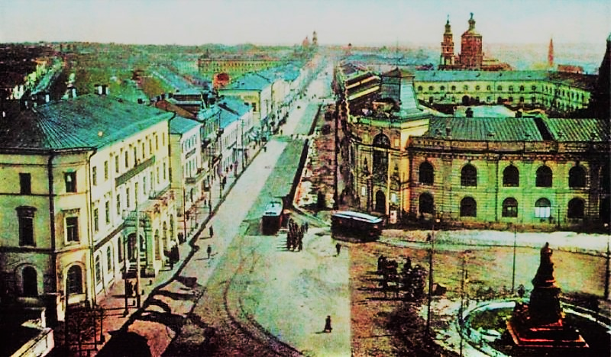
Сказанием встает Казань, столица новой Татарии

Slide 2

Цель:
распространять знания о событиях в Казани с 1920 по 1991 годы

Slide 3

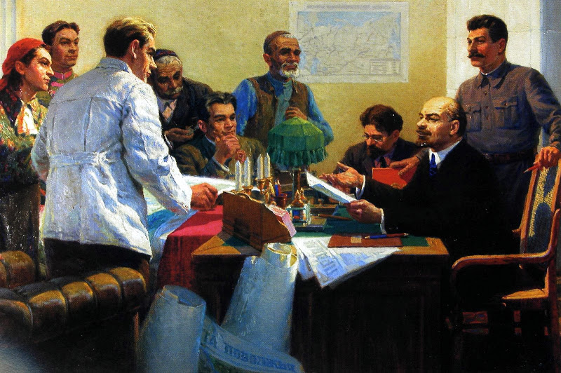
27.05.1920 - Ленин подписывает « Декрет об образовании Татарской АССР»

Slide 4
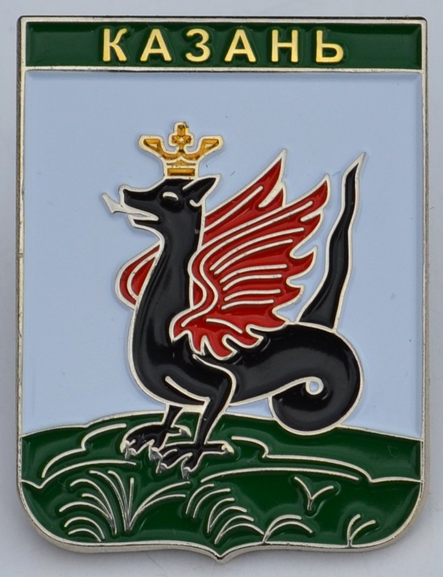

Казань-политический центр ТАССР

Slide 5
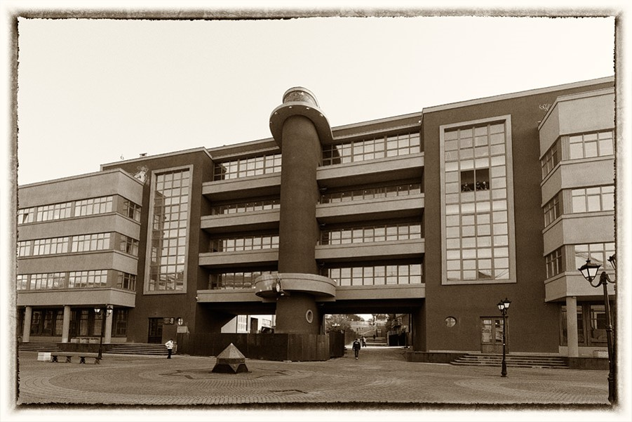
Дом печати
Построен архитектором С.С.Пэн в 1933 году в стиле конструктивизма.
Здесь печаталась газета «Красная Татария»

Slide 6
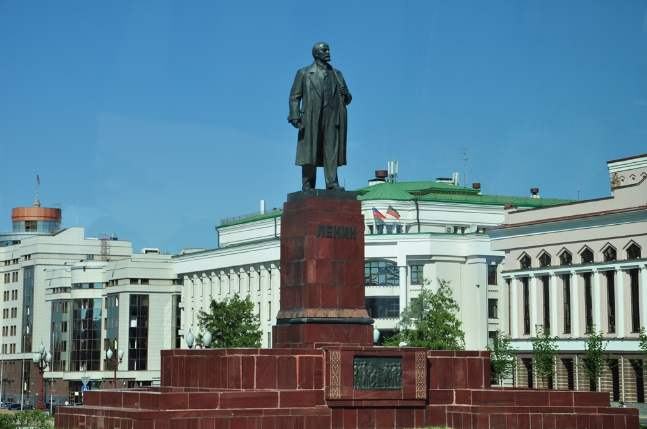
Памятники – украшение города и увековечивание памяти великих людей того периода
В. И. Ленин (1870-1924) -Вождь мирового пролетариата

Slide 7
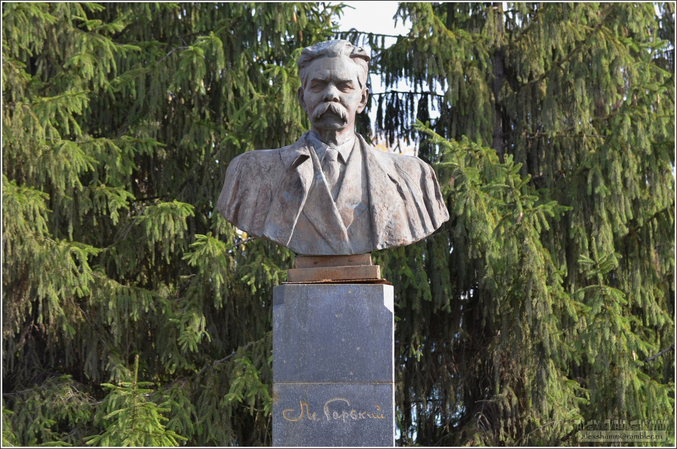
М.ГОРЬКИЙ (1868-1936) – ПРОЛЕТАРСКИЙ ПИСАТЕЛЬ

Slide 8
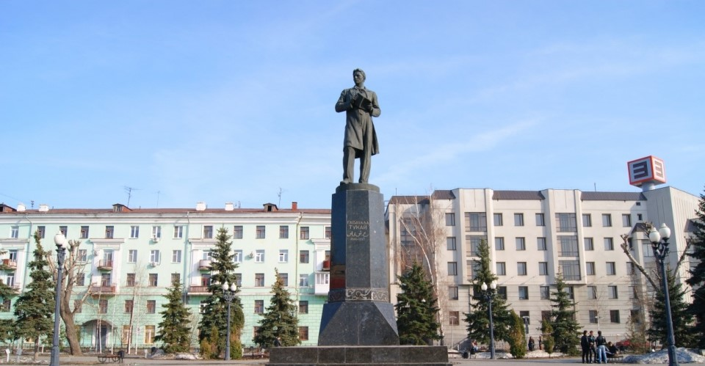
Г. Тукай (1886-1913) –татарский поэт

Slide 9
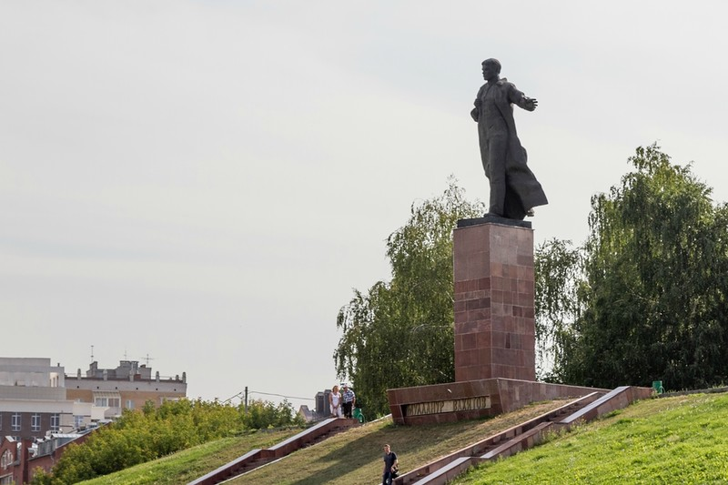
М.Вахитов (1885-1918) – активный революционер, организатор I съезда мусульман России

Slide 10
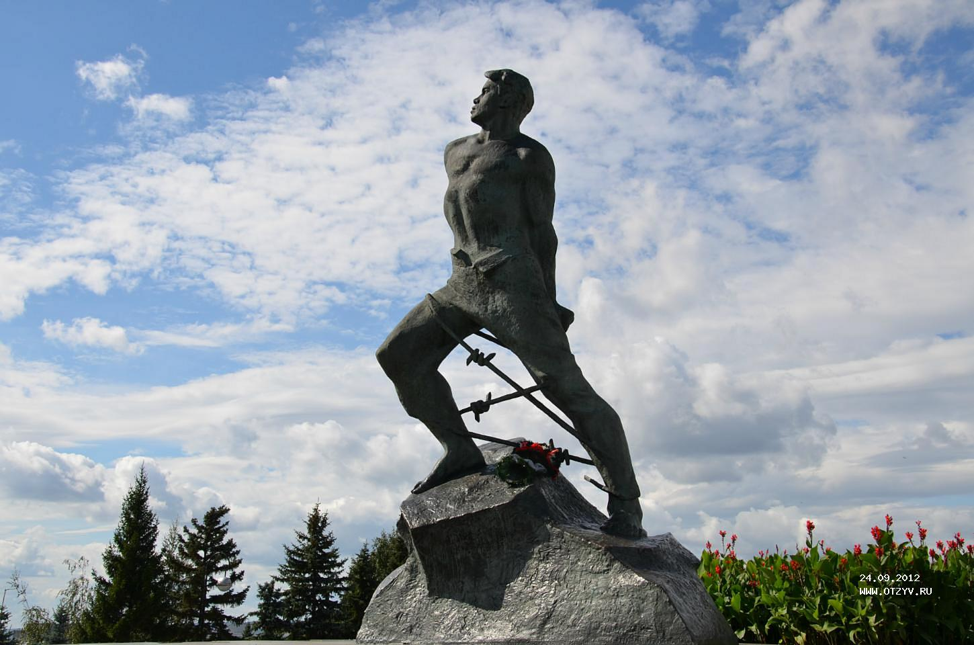
М. Джалиль (1906-1944) – литератор, Герой Советского Союза

Slide 11
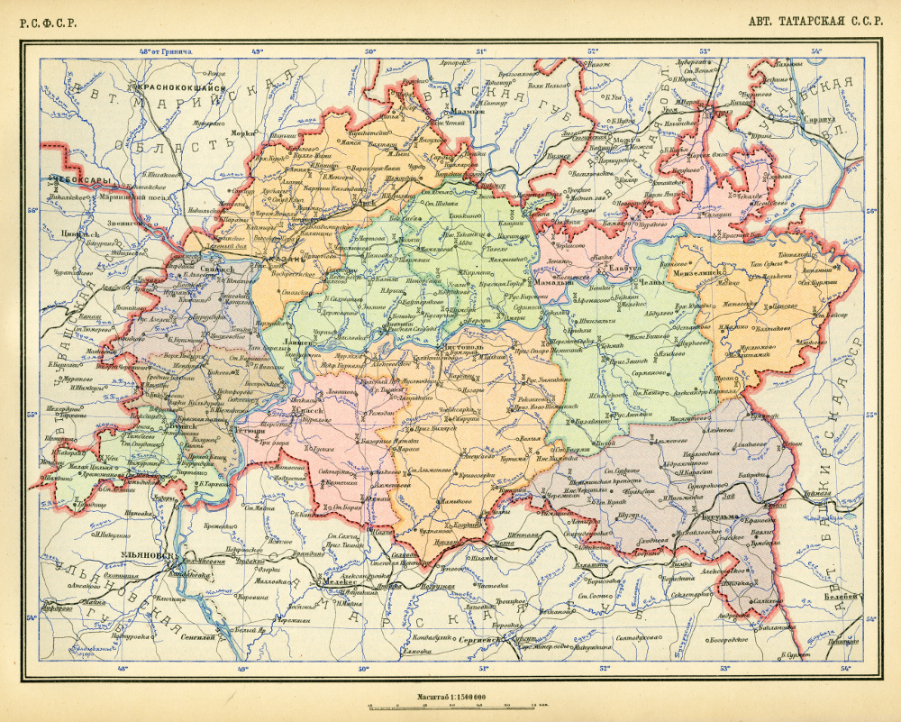
КАЗАНЬ – ЭКОНОМИЧЕСКИЙ ЦЕНТР ТАССР
В 1930-е годы в Казани началась интенсивная индустриализация города.
Появились ТЭЦ, электричество в домах, с размахом работали заводы, появился трамвай и троллейбус.

Slide 12
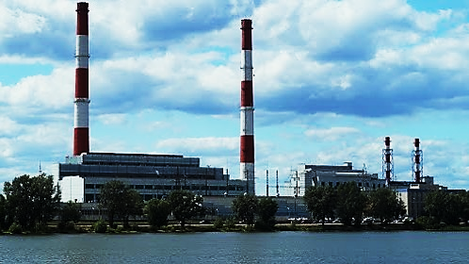
В 1933 г. По плану ГОЭЛРО введена в эксплуатацию ТЭЦ-1, позже ТЭЦ-2 и ТЭЦ-3

Slide 13
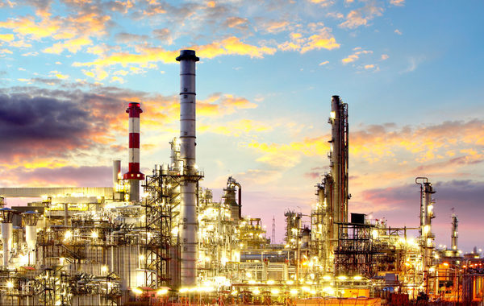
КАЗАНЬ – ПРОМЫШЛЕННЫЙ ЦЕНТР ТАССР:
В годы первого пятилетнего плана (1929-1932 гг.) промышленность ТАССР совершила гигантский скачок. Была проведена коренная реконструкция существующих предприятий, развернулось строительство новых промышленных объектов. Были созданы такие крупные предприятия, как Казанский меховой комбинат, завод силикатного кирпича, кетгутный завод, многие предприятия швейной промышленности, и т.д.
Одним из важнейших индустриальных объектов второй пятилетки (1933-1937 гг.) стала Казанская фабрика кинопленки. В 1936 г. выпустил первую продукцию Казанский завод синтетического каучука.
Таким образом, в годы довоенных пятилеток бурное развитие промышленности неузнаваемо изменило облик Казани.

Slide 14

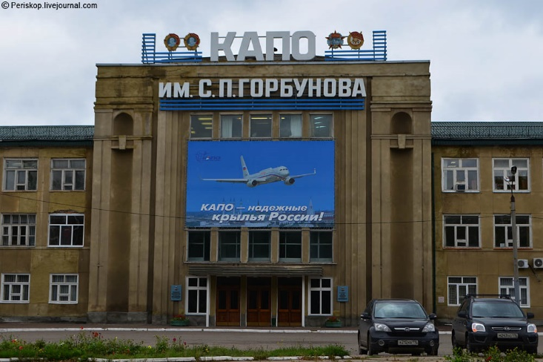
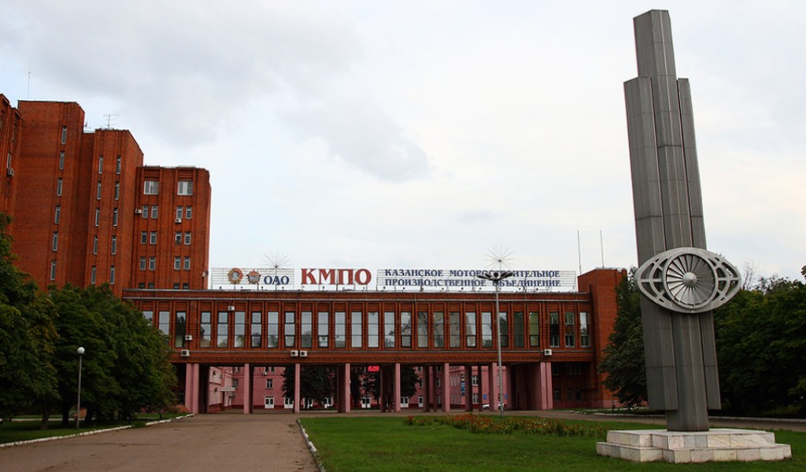
КАПО
КМПО

Slide 15

КАЗАНЬ – НАУЧНЫЙ ЦЕНТР ТАССР
В городе в этот период были совершены выдающиеся открытия в области математики, физики и химии.
После войны в Казани был основан первый из региональных центров и отделений Казанский научный центр АН СССР, а в период распада СССР — одна из первых республиканских Академий наук в России.
Также в Казани было открыто множество новых высших учебных заведений…

Slide 16

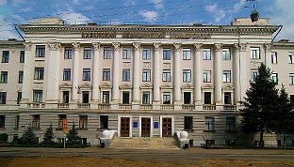
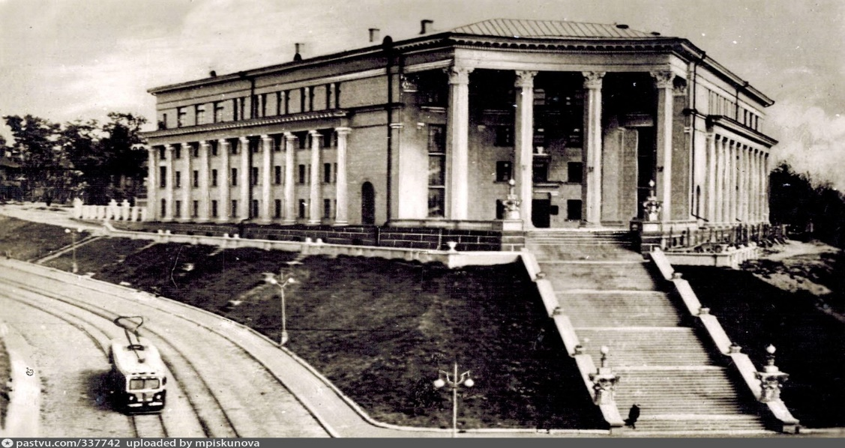
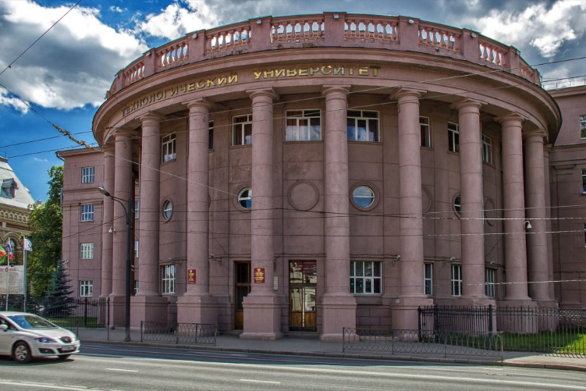
Казанский мединститут
Финансово-экономический институт
Казанский технологический институт

Slide 17

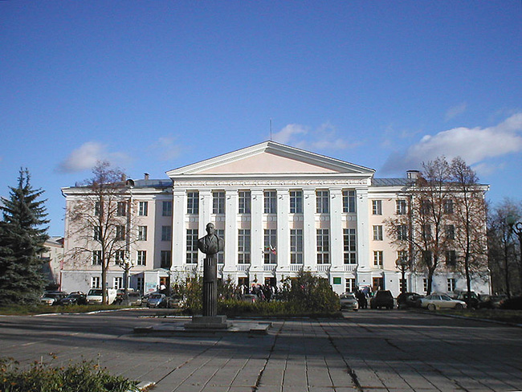
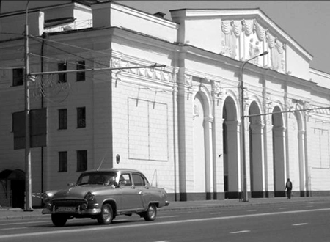
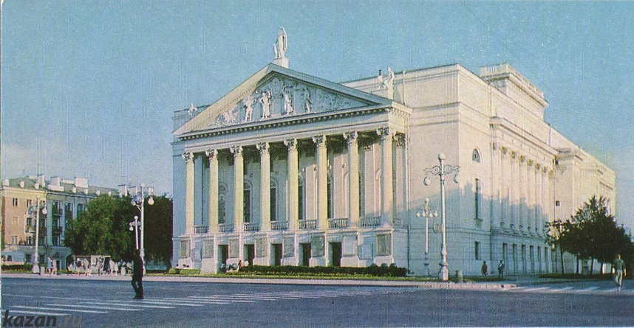
КАЗАНЬ – КУЛЬТУРНЫЙ ЦЕНТР ТАССР
Дворец культуры Ленина Филармония Театр оперы и балета М. Джалиля

Slide 18
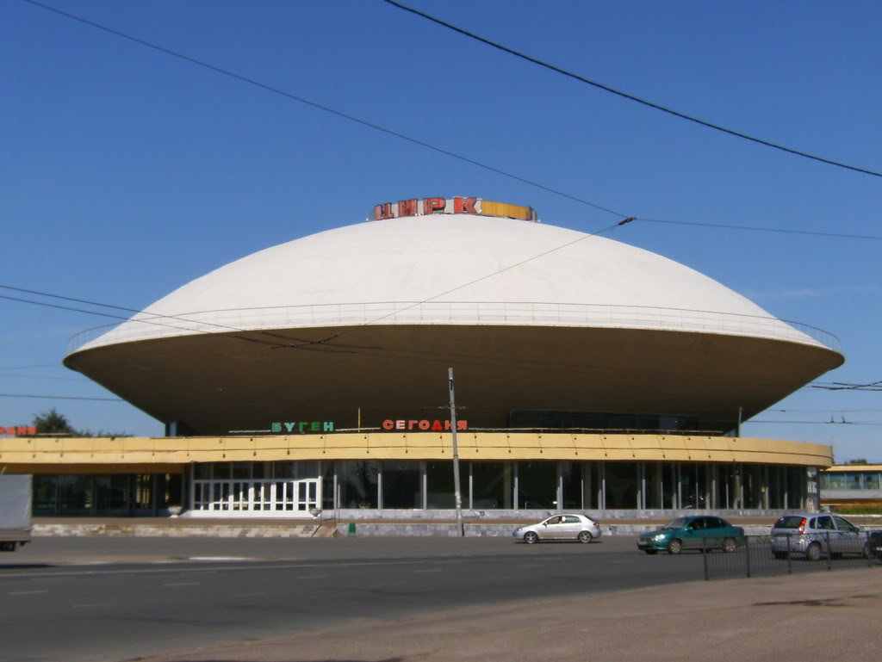
Цирк построен в 1967 году арх. Пичуевым

Slide 19

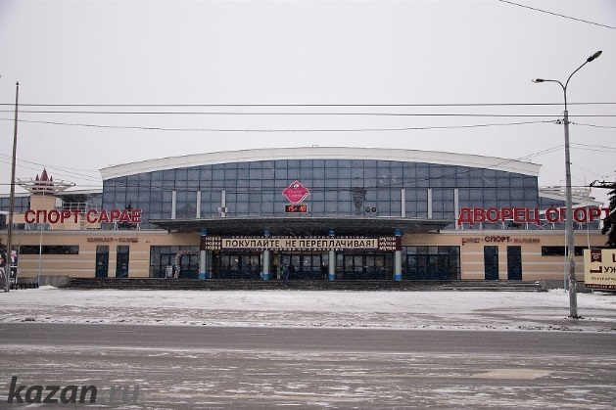
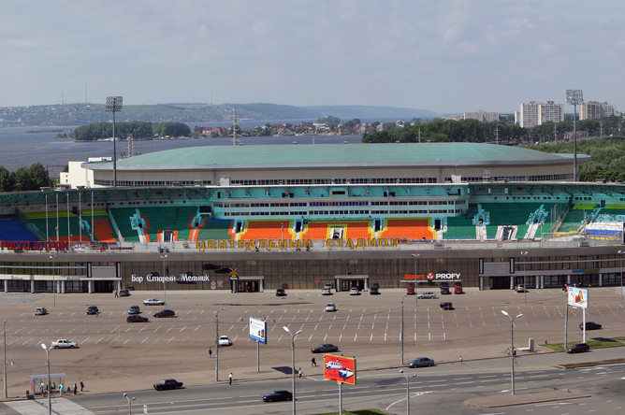
КАЗАНЬ – СПОРТИВНЫЙ ЦЕНТР ТАССР
Дворец Спорта
Центральный стадион

Slide 20


7 февраля 1992 года Татарская АССР переименована в Республику Татарстан

Slide 21
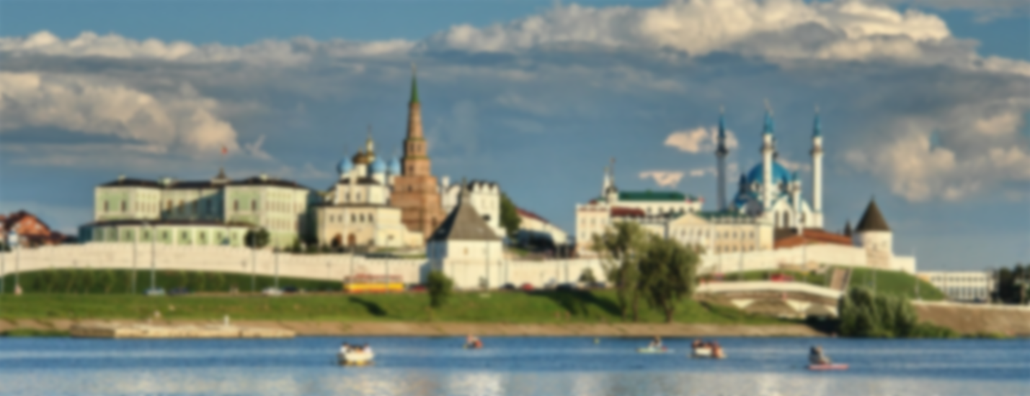
Благодарим за внимание!

